Slide 1
中文標點符號輸入

Slide 2
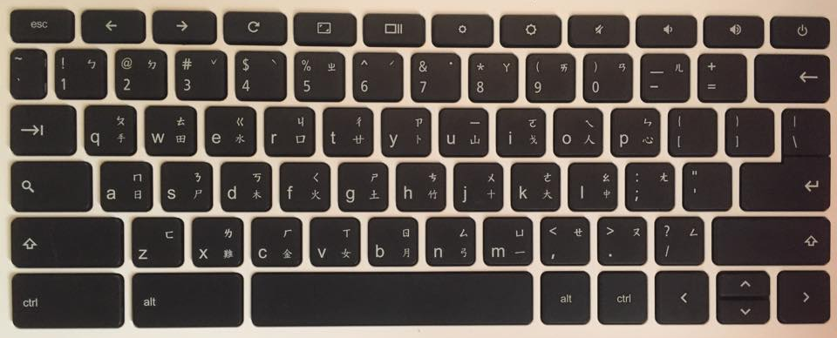
，（逗號）：shift + ,

Slide 3
。（句號）：shift + .

Slide 4
！（驚嘆號）：shift + !

Slide 5
？（問號）：shift + ?

Slide 6
「（前引號）：shift + [

Slide 7
」（後引號）：shift + ]

Slide 8
注意：在注音輸入法，若按ㄅㄆㄇㄈ卻出現1qaz，那是因為按到了shift，再按一下shift就可以恢復正常。

